Slide 1

Projet :
CampusConnect
Plateforme de gestion de la vie associative et estudiantine
Réalisé par :
Saleck BAYA – C25362
Moussa EREBIH – C21397
Année universitaire : 2025-2026

Slide 2
PLAN
01 Contexte & Problématique
02 Objectifs du projet
03 Architecture technique
04 Fonctionnalités clés
05 Modèle économique (Freemium)
06 Conceptions
07 Méthodologie Scrum & Sprints
08 Démonstration
09 Bilan & Perspectives
1

Slide 3
01 — Contexte & Problématique
❌ Manque de visibilité des associations étudiantes
❌ Gestion des inscriptions aux événements dispersée (papier, WhatsApp)
❌ Aucune centralisation des ressources, salles et créneaux
❌ Pas de suivi financier transparent pour les responsables d'asso
Besoin → une plateforme unifiée, accessible et moderne
2

Slide 4
02 — Objectifs du Projet
🎯 Centraliser
Regrouper toutes les associations, événements et ressources sur une seule plateforme.
⚡ Automatiser
Inscription aux événements, paiements, notifications, cotisations — zéro papier.
🔐 Sécuriser
RBAC complet (Invité / Étudiant / Responsable / Admin) avec authentification JWT.
💸 Monétiser
Modèle Freemium : abonnements Premium, commissions sur événements, sponsors.
📊 Piloter
Tableaux de bord temps réel pour les responsables et l'administrateur.
3

Slide 5
03 — Architecture Technique
Frontendend
React 18 + Vite
Design System Vanilla CSS Premium, composants réutilisables, AuthContext
Backend
Node.js + Express
Architecture MVC, routes REST, middleware RBAC, Swagger /api-docs
Base de données
MySQL (mysql2)
Tables : users, associations, events, registrations, commissions, sponsors…
Sécurité
JWT + bcrypt
Tokens stateless 24h, hash Round 10, CORS, Helmet, validation des rôles
Emails
Nodemailer + Cron
Confirmation, rappels J-1/J-2, notifications, révocation Premium automatique
4

Slide 6
04 — Fonctionnalités Clés
🔐 IAM & RBAC
📅 Événements
• Inscription multi-rôle (étudiant / responsable ONG ou club)
• Confirmation email
• JWT 24h + reset mot de passe
• Algorithme anti-conflit de salle (checkConflict SQL)
• Tarification automatique : invité / membre / 20% remise 10 premiers
• Gestion de la jauge et liste de présence nominative
🏢 Associations
👤 Admin
• Annuaire public + fiche détaillée avec dons pour ONG
• Espace membres & ressources (plan Premium)
• Trésorerie temps réel avec journal de transactions
• Validation des associations et responsables
• Gestion des sponsors corporatifs
• Abonnements Premium, statistiques globales
5

Slide 7
05 — Modèle Économique Freemium
💎 Abonnement Premium
500 MRU/mois
Accès : dashboard avancé, ressources membres, mise en avant événements, emails illimités.
🎟 Commission Billetterie
10% par billet validé
Prélevé automatiquement lors de la validation manuelle du paiement par le responsable.
🤝 Commission Adhésion
5% de la cotisation
Appliqué lors de la validation de chaque cotisation annuelle de membre.
🏢 Sponsor Corporatif
5 000 MRU/mois
Logo sur la landing page, section partenaires, modal contact — 5 sponsors actifs.
📣 Visibilité Premium
Inclus Premium
Événements à la une (carousel), badge exclusif, priorité d'affichage dans le catalogue.
6

Slide 8
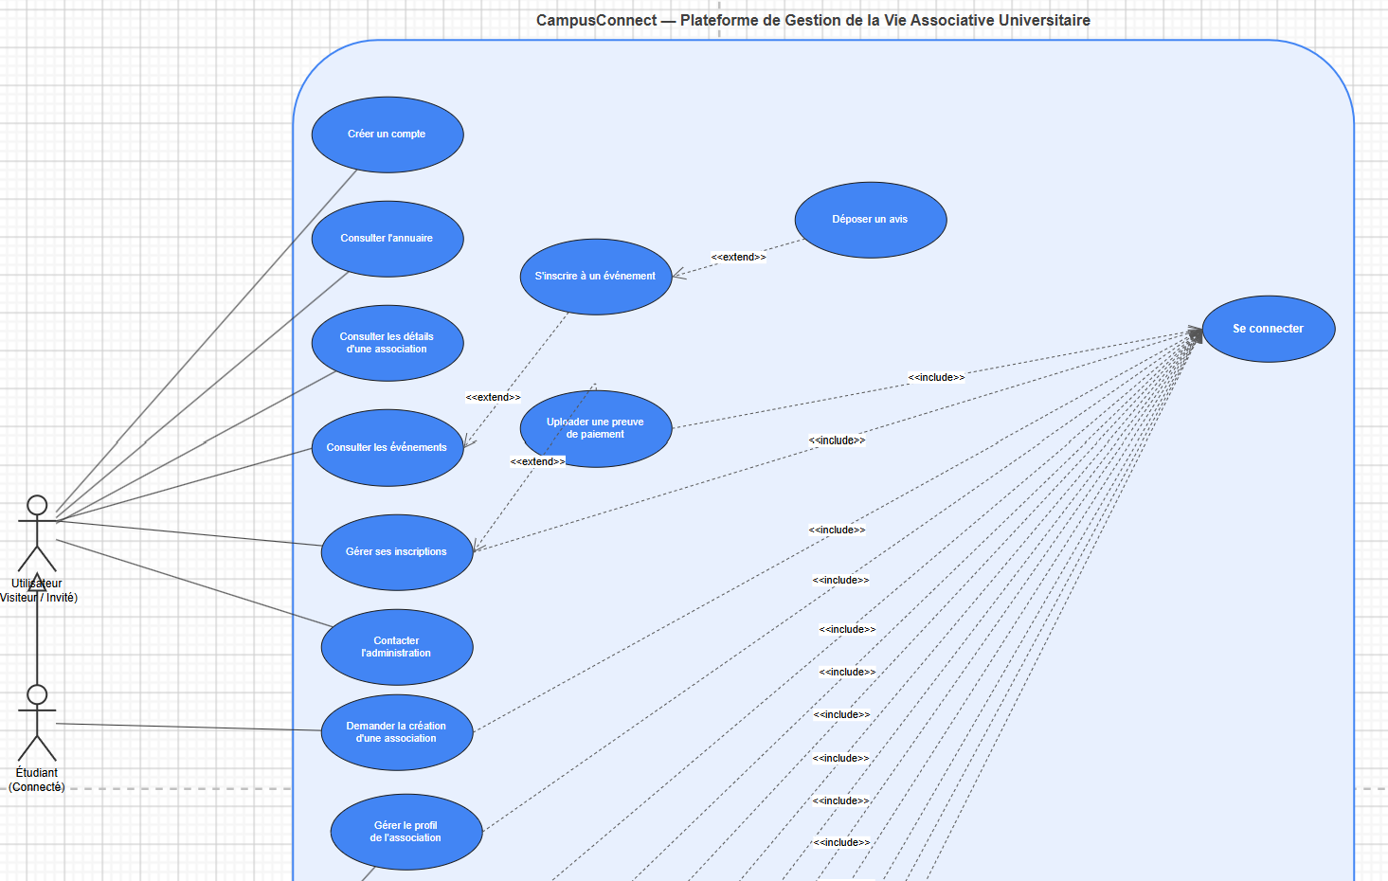
06 — Conceptions - Diagramme de cas d'utilisation
7

Slide 9
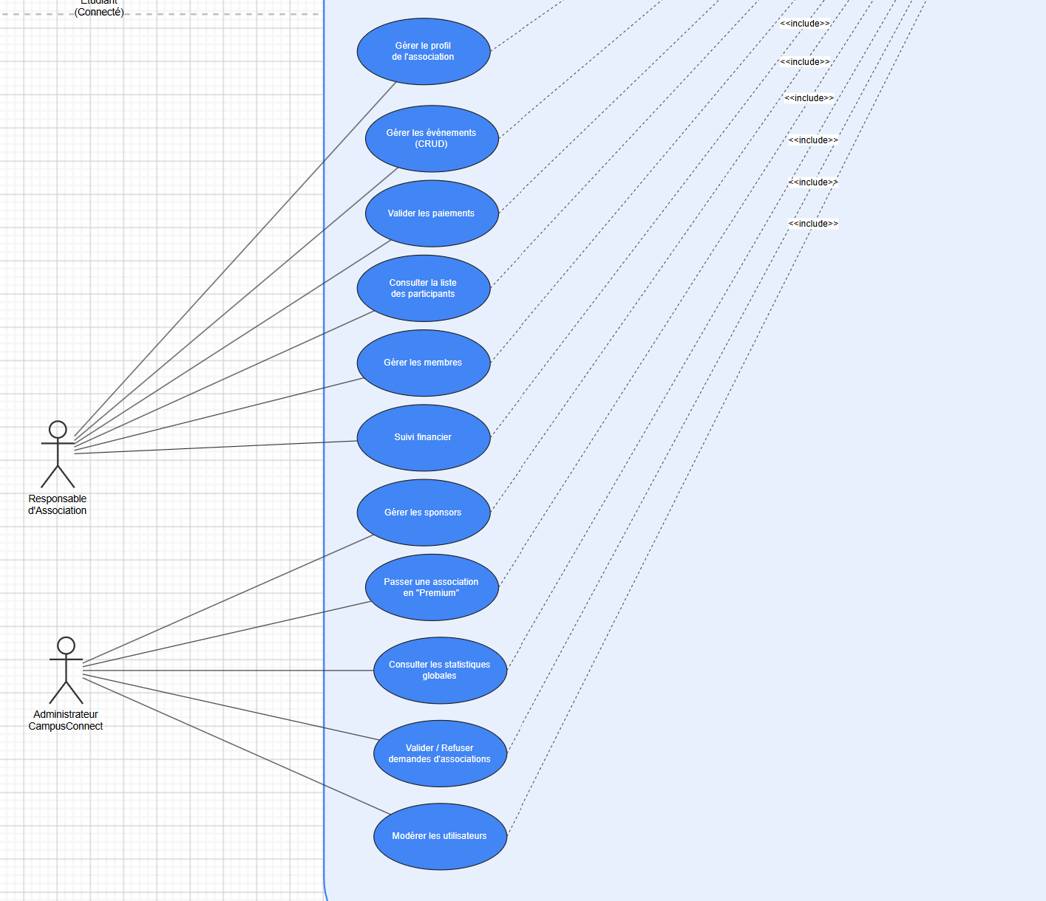
06 — Conceptions - Diagramme de cas d'utilisation
7

Slide 10
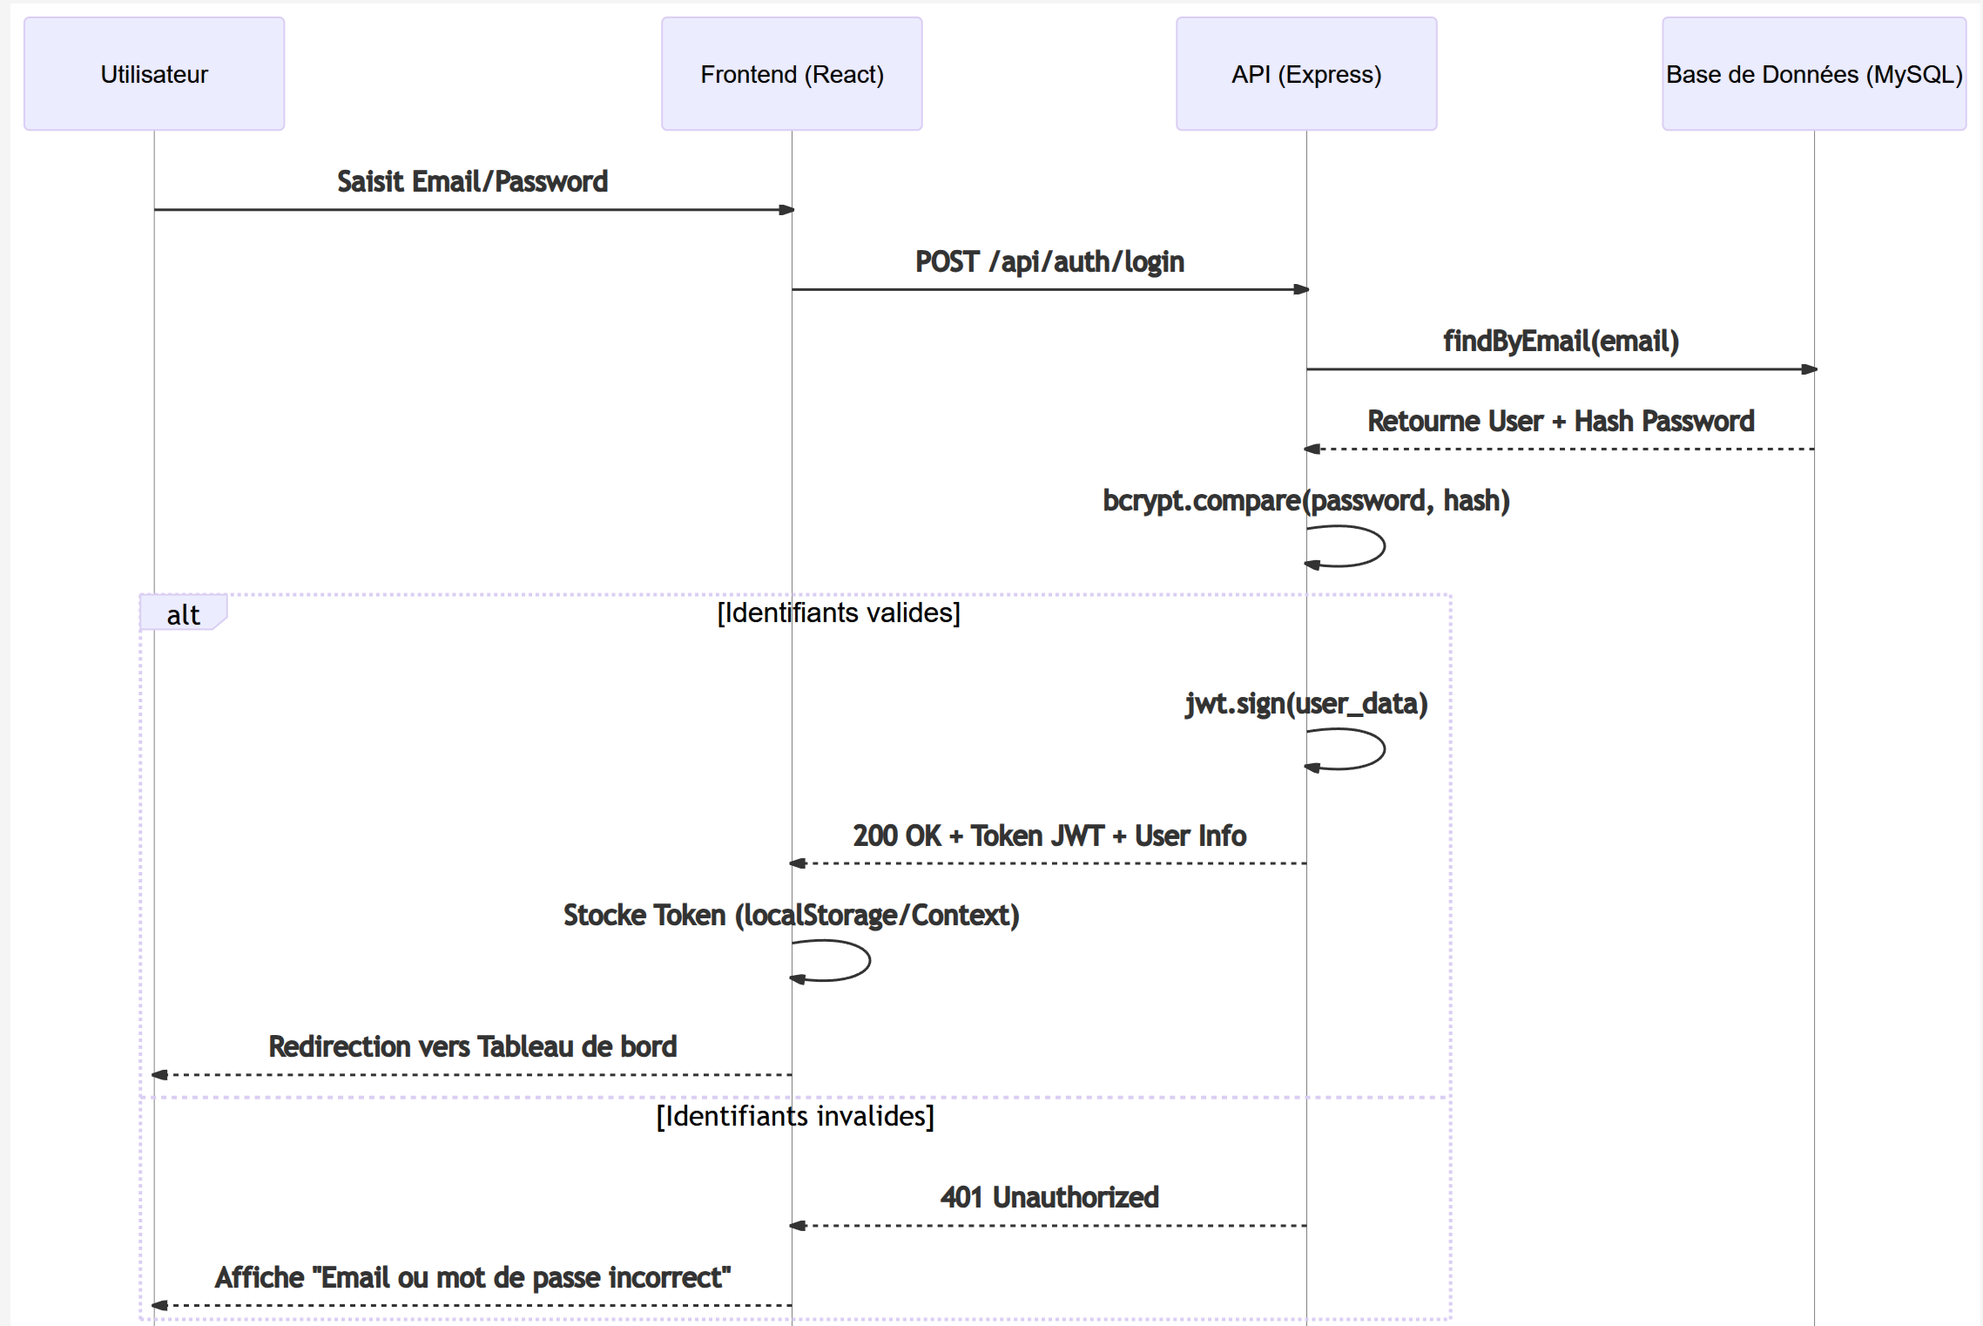
06 — Conceptions - Diagrammes de Séquence (Authentification)
7

Slide 11
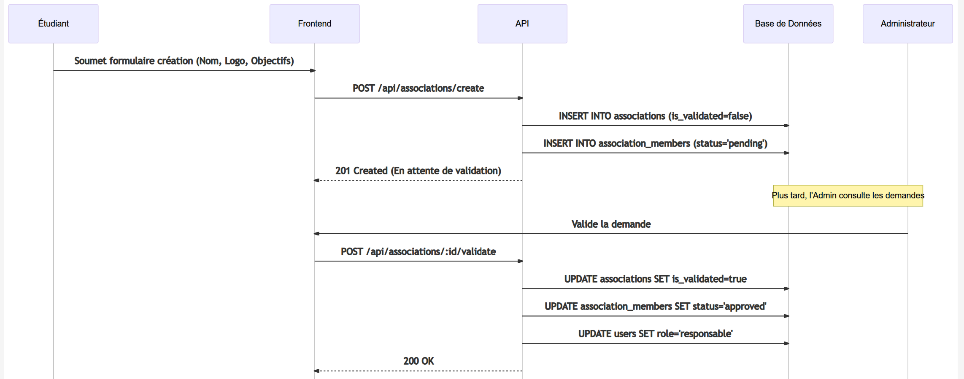
06 — Création d'une Association (Validation Admin)
7

Slide 12
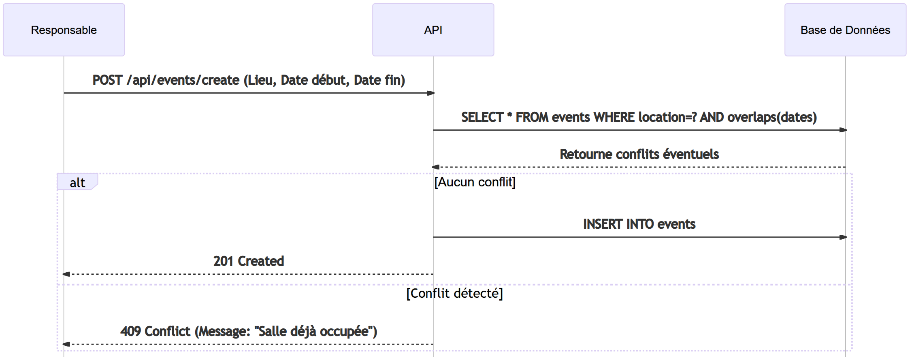
06 — Conceptions - Création d'Événement
7

Slide 13
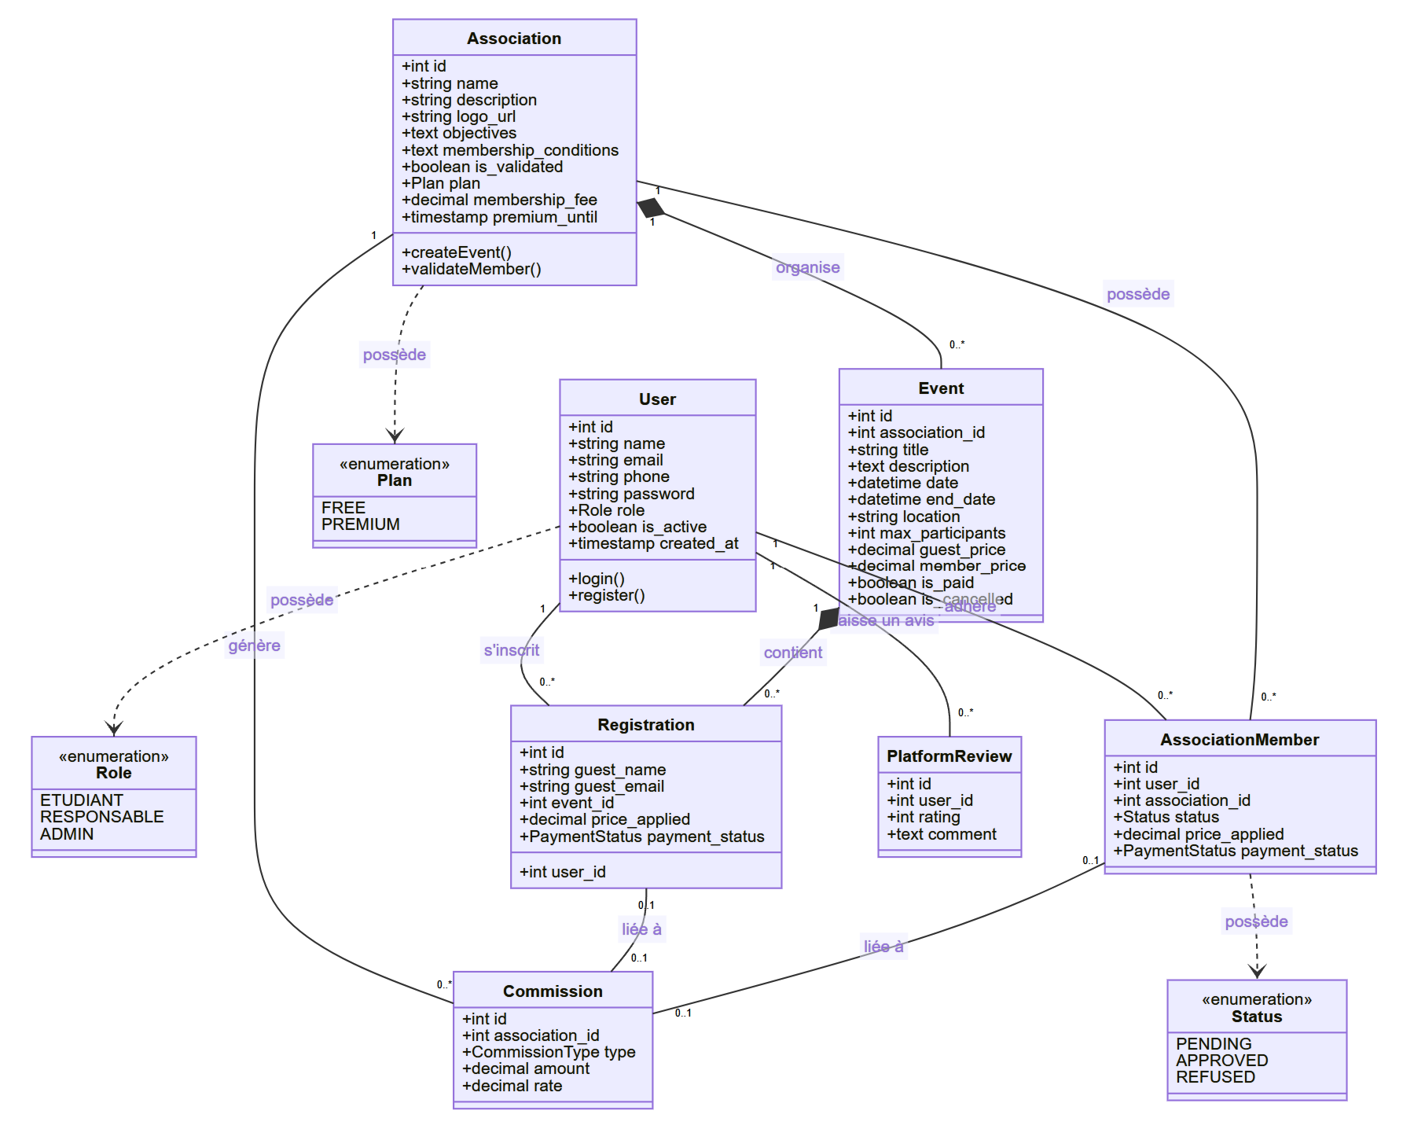
06 — Conceptions - diagramme de classes
7

Slide 14
07 — Méthodologie Scrum & Sprints
Sprint
Focus
Points
Statut
Livrables principaux
Sprint 0
Initialisation
22 pts
✅
Vision produit, backlog, DoD, environnement Git, architecture MVC validée
Sprint 1
Auth & Associations
23 pts
✅
Inscription, JWT, email confirm, rôles, annuaire associations
Sprint 2
Adhésions & Événements
31 pts
✅
Anti-conflit salle, inscriptions, tarification, liste nominative
Sprint 3
Notifs & Dashboards
29 pts
✅
Emails auto, cron rappels, trésorerie, historique participant
Sprint 4
Freemium & Livraison
29 pts
✅
RBAC complet, commissions, sponsors, Swagger, corrections
Total : 134 points story | 5 sprints | 100% complété
8

Slide 15
08 — Démonstration
9

Slide 16
09 — Bilan & Perspectives
✅ Ce qui a été livré
🚀 Perspectives v2.0
✓ Plateforme Full-stack fonctionnelle (React + Node + MySQL)
✓ 134 points story livrés sur 5 sprints (100%)
✓ RBAC complet, JWT sécurisé, bcrypt Round 10
✓ Système de commissions automatisées (10% + 5%)
✓ 5 sponsors réels intégrés avec espace dynamique
✓ Documentation Swagger complète sur /api-docs
✓ Cron jobs : rappels, révocation Premium, archivage
→ Intégration paiement en ligne (Stripe / Bankily API)
→ Application mobile React Native
→ Messagerie interne entre membres et responsables
→ Système de votes et sondages associatifs
→ Déploiement cloud (VPS / hébergement Mauritanien)
→ Tableau de bord analytique avancé (graphiques D3.js)
→ Module candidature aux postes de bureau d'asso
10

Slide 17

MERCI
POUR VOTRE ATTENTION
11

